Slide 1
Databáze Databázové systémy MS Access

Slide 2
Nasazení databází
Databáze – evidence nějakých údajů
Databázové aplikace obsahují konkrétní specifické funkce pro práci s určitými daty (tyto funkce jsou v jiných DB aplikacích „nepotřebné“) např.:
Účetnictví
Mzdy a personalistika
Skladové hospodářství
Bankovní účty
Knihovna
Kartotéka pacientů (PC DOKTOR)
Pojištěnci
Léky (AISLP)
Laboratorní vyšetření, atp.

Slide 3
Význam databází 1
Obrovský význam databázových aplikaci. Dnešní společnost – databázová Eviduje v databázích téměř všechno.
Co není v databázích, vlastně neexistuje. ☺ (Parafráze na starý latinský výrok: „Qout non in actis est non in mundis.“)
Závažnost problematiky ochrany dat v databázích!
Více než 90% peněz v ekonomice nejsou fyzické peníze (bankovky, mince), ale jen čísla na účtech podniků a občanů, uložená v nějaké databázi v počítači nějaké banky.
Databáze pacientů u lékařů obsahují často citlivé údaje, které mohou být proti nim zneužity.

Slide 4
Význam databází 2
Nasazování DB aplikací => Masové rozšíření počítačů.
Vývoj počítačů stojí stamiliardy dolarů
Oblast nasazení počítačů, která vydělá peníze na vývoj – databáze.
Firmy a instituce platí za kvalitní, rychlou a dostupnou evidenci nemalé částky.
Žádné jiné využití (texty, tabulky, grafika, multimédia, simulace, hry) by masové rozšíření počítačů nezajistil.

Slide 5
Databázové informační systémy 1
Informační systém (IS) : Komplex lidí, informací, programového vybavení, technických prostředků a systém organizace práce uživatele v příslušné oblasti sloužící ke sběru, přenosu, aktualizaci, uchování a dalšímu zpracování dat za účelem tvorby a prezentace informací, které by měly zlepšit výkonnost uživatelů
IS jsou postaveny na nějaké DB
Data, nad kterými IS pracuje, jsou uložena v DB
IS k manipulaci s daty využívá nástroje DB systému

Slide 6
Databázové informační systémy 2
Obvykle klient-server architektura
Všechny data jsou uložena na serveru
Klienti přistupují k datům podle stanovených práv a pravidel (má určeno co může vidět a co může měnit)
Výhody: jednodušší archivace, přístup k datům možný z libovolného počítače v síti (i z Internetu), operace s daty provádí jenom server, odpadá přenos velkého objemu dat, zrychlení práce
Nevýhody: ohrožení dat výpadkem serveru (řešení: vícenásobné ukládání dat, zdvojení dat, záložný server), při zapojení serveru do Internetu i možnost napadení a krádeže dat (řešení: speciální programy, technická i organizační opatření)

Slide 7
Databázové informační systémy 3
Nemocniční informační systémy (NIS)
Zdravotnické informační systémy
Registre novorozenců, onkologických pacientů, apod.
Informační systémy pojišťoven
Klientský program má nainstalovaný lékař ve své ordinaci
Elektronické kartotéky pacientů
Často součást NIS-u
Informační systémy lékáren
Internetový systém IZIP
Elektronická zdravotní knížka
http://www.izip.cz/
Studentský informační systém (SIS) ☺

Slide 8
Pojem databáze
Databáze (DB) = množina dat (báze dat) a nástrojů, které s těmito daty manipulují
Databáze je v podstatě nějaká evidence
Data jsou organizovány v tabulkách
Databáze je uložená na disku v souboru
V přeneseném smyslu označuje i databázový informační systém
Databáze lze vytvářet v programech MS Access, MS SQL Server, FoxPro, Sybase, Oracle, MySQL, OpenOffice.org Base, aj.

Slide 9
Struktura databáze
Data v databáze jsou organizovány v tabulkách
Jedna databáze může obsahovat i více tabulek
Vztahy a vazby mezi tabulkami popisují tzv. relace
Každá tabulka tvořena jednotlivými záznamy (řádek tabulky)
Jeden záznam pro každého pacienta, knihu, pracovníka, …
Každý záznam se skládá z určitých datových polí (sloupce tabulky, označují se též jako položky nebo atributy)
Např. jméno, příjmení, datum narození, atd., pro pacienta
Struktura tabulky = jaká pole tabulka obsahuje
Struktura databáze = jaké tabulky (a vztahy mezi nimi) tvoří celou databázi

Slide 10
Druhy datových polí
Pole tabulky/databáze mohou být, podle údaje, který obsahují, různého druhu (datového typu):
Text
Číslo (celé, reálné)
Automatické číslo
Datum
Logická hodnota (ANO / NE)
Memo (poznámka)
Objekt OLE (např. obrázek)
Hypertextový odkaz

Slide 11
Vlastnosti pole 1
Pole mají definovanou určitou délku, danou počtem znaků nebo míst u čísel, a taky formát
Lze také definovat masku pole, tj. jak mají zadávané hodnoty vypadat (např. rodné číslo)
S hodnotami v polích typu číslo lze provádět všechny aritmetické operace
Hodnoty v polích typu číslo, text či datum lze uspořádat (vzestupně či sestupně)
Pokud při výpočtu vznikne číslo, které se do pole nevejde, dojde k chybě
Volitelná vlastnost „Nutno zadat (required) hodnotu“

Slide 12
Vlastnosti pole 2
„Primární klíč“ – speciální vlastnost, označení nějakého jiného pole
Obvykle celé kladné číslo nebo automatické číslo, jedinečné pro každý záznam v celé tabulce
Pole mohou mít určena omezení na zadávané hodnoty (tzv. ověřovací pravidlo)
Omezovací text se vypíše, když pravidlo není splněno
Předdefinovaná hodnota (default)
Automaticky vyplněná hodnota, uživatel ji může přepsat
Povolení nulové délky hodnoty (prázdné políčko)
Indexování podle pole
Pro rychlejší vyhledávaní

Slide 13
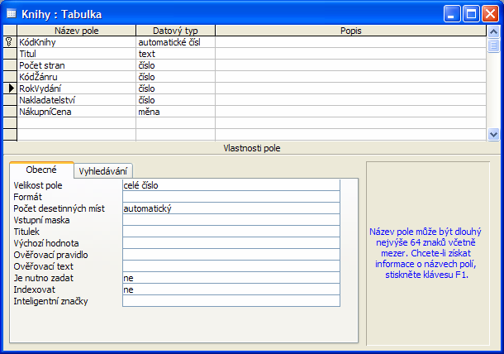

Slide 14
Relace
Databáze jsou tvořeny jednotlivými tabulkami, vztahujícími se k určitému předmětu (osobě, činnosti)
V DB knihovny je např. vhodné mít tabulky pro knihy, autory, apod.
Tabulky jsou mezi sebou propojeny přes určitá pole, tomuto propojení se říká relace
Relace zpřehledňuje databázi, zabraňuje vícenásobnému zadávání stejných údajů
K propojení polí v záznamech v různých tabulkách se používají tzv. sekundární klíče
V tabulce je pole, jehož hodnota se „odvolává“ na primární klíč v jiné tabulce

Slide 15
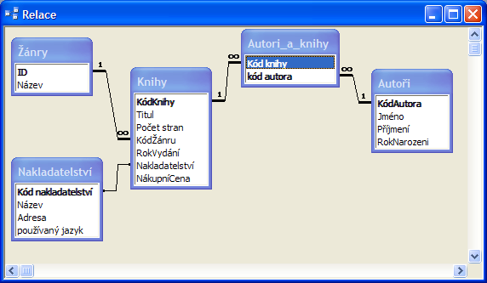

Slide 16
Typy relací
Relace 1 : 1
1 kniha – 1 autor (nepraktické a zbytečné)
Relace 1 : N
1 autor – více knih
Relace M : N
Více autorů – více knih (rozšířeni relace 1 : N i „opačným“ směrem – 1 knihu může být i od více autorů)
MS Access nabízí k zobrazení relacemi propojených záznamů v tabulkách tzv. vnořené datové listy
U propojených záznamů v relaci 1 : N se po kliknutí na záznam na straně 1 relace otevřou záznamy z jiné tabulky

Slide 17
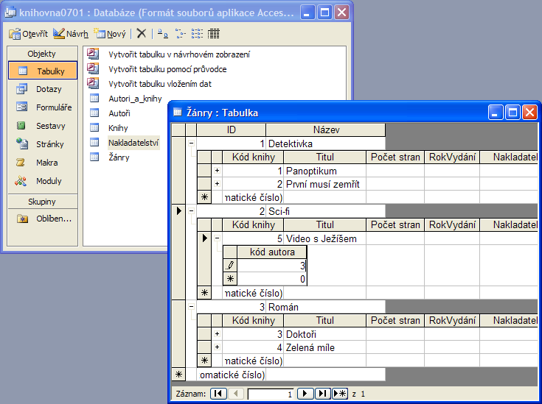

Slide 18
Relační databáze
Databáze s relacemi propojenými tabulkami se nazývají relační (Access, různé SQL databáze)
Jiné architektury databází jsou např. strukturovaná nebo objektově orientovaná (FoxPro, SmallTalk)

Slide 19
Práce s databází 1
Vytvoření tabulky
Definice polí
Zrušení tabulky
Modifikace tabulky
Přidání / odebrání pole
Změna parametrů pole

Slide 20
Práce s databází 2
Vložení záznamu
Možnost duplikace (s výjimkou primárního klíče)
Zrušení záznamu
Vymazaný záznam – obnovení resp. fyzické odstranění
Editace záznamu
Přesunutí se na
Další / předchozí záznam
Začátek / konec tabulky

Slide 21
Vkládání dat
Přímým doplnění do tabulky
Poslední řádek v tabulce obvykle slouží jako „zadávací“
Formulářem
Volbou v menu
Příkazem v systémovém řádku
INSERT <seznam hodnot> INTO TABLE <jméno tabulky>

Slide 22
Zpracování dat 1
Seřazení záznamů
Čísla, texty podle abecedních kriterií, datumy
Vzestupné nebo sestupné setřídění všech (resp. vybraných) záznamů podle nějakého klíče (pole)

Slide 23
Zpracování dat 2
Filtry
Stanovení určitých podmínek pro zobrazení záznamů
Jenom data z jedné tabulky
Zejména pro jednoduché podmínky ve smyslu rovnosti čísla, textu či jeho části
Několik typů filtrů
Podle výběru x Mimo výběr x Podle formuláře x Rozšířený
Filtr je vlastnost tabulky
Pro jiné podmínky vyhledávání je třeba nastavit nový filtr, čímž se předešlý ztratí a je nutné jej v případě potřeby znovu zadat nanovo
Po nastavení filtru (až do jeho zrušení) pro určité pole (jedno nebo i více) uvidíme v tabulce pouze záznamy, které zadané podmínce vyhovují (ostatní záznamy se nezruší, jen nejsou vidět)

Slide 24
Zpracování dat 3
Dotazy
K zobrazení dat splňujících určité podmínky
Podmínka se může týkat i dat z jiných tabulek či dotazů (využití relací)
V podmínce mohou být obsaženy i složitější konstrukty
Umožňuje zobrazit pouze některé vybrané sloupce
Každý dotaz lze uložit pod vlastním jménem
Možnost opakovaného použití bez nutnosti znovudefinování podmínek
Dotaz vrací jako výsledek „novou“ tabulku
SQL (Structured Query Language):
SELECT <seznam polí> FROM <jméno tabulky> WHERE <podmínka pro výběr> ORDER BY <pole>
MS Access má k tvorbě dotazů několik nástrojů

Slide 25
Zpracování dat 4
Kontingenční tabulky a grafy
Analýza dat v tabulkách
Statistické zpracování
Propojení dat v tabulkách pomocí relací, atd.

Slide 26
Zobrazení dat
Zobrazení dat ve formě tabulky
Zobrazení dat pomocí formuláře
Zobrazení dat v sestavě pro tisk
Pro celé tabulky, či jenom některá vybraná pole, a též pro filtry a dotazy

Slide 27
MS Access 2003
MS Access 2003 je databázový program – slouží k práci s databází
Access je součástí balíku programů MS Office
Databáze v Access-u se skládají z tzv. objektů databáze (tabulky, formuláře, dotazy, sestavy, makra)
Databáze se všemi těmito objekty je uložena na disku v jednom souboru s příponou .mdb
Access není tabulkový procesor (i když se skládá z tabulek a umožňuje zobrazení dat v podobě tabulek), je to relační databázový systém

Slide 28
Základní pojmy
Panel nabídek
Menu v horní části aplikace
Místní nabídky
Kontextové menu při kliknutí pravým tlačítkem myši
Obsah a položky závisí na tom, nad jakým objektem a v jaké situaci je menu zobrazeno
Panely nástrojů
Ikonky pod panelem nabídek, tlačítka ke spuštění některých nejčastěji používaných příkazů
Podokna úloh
U pravého okraje, nejpoužívanější akce v MS Office
Okno databáze

Slide 29
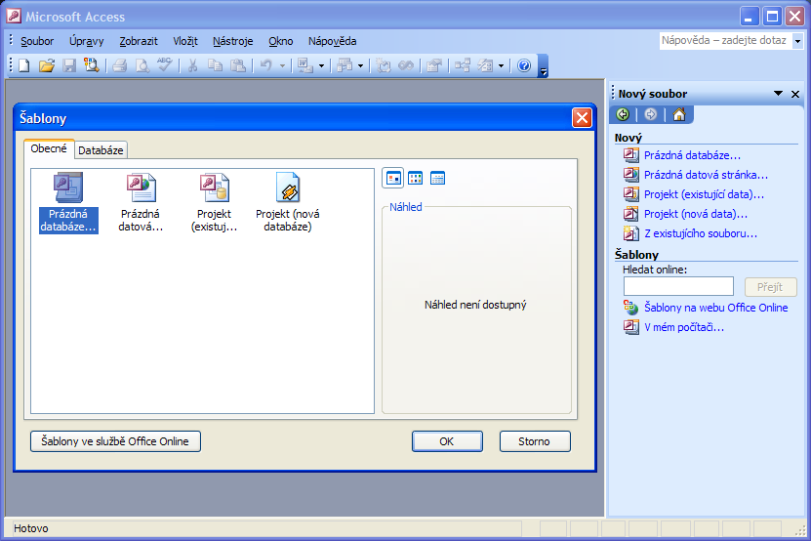

Slide 30
Okno databáze
Otevření existující databáze (např. přes menu Soubor, atd.)
Vytvoření nové databáze (např. volbou v panelu podúloh)
Pomocí průvodce ze šablony
Prázdná databáze
Pro každou databázi Access otevře okno databáze:
Panel nástrojů
Panel objektů
Podokno se seznamem objektů daného typu

Slide 31
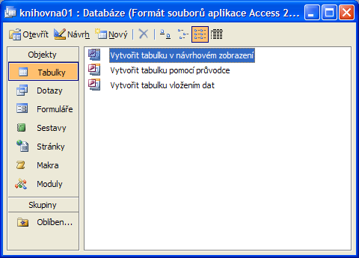

Slide 32
Databáze v Accessu
Vytvoření tabulky, definice polí
Pomocí průvodce z šablon předdefinovaných tabulek
V návrhovém zobrazení přímou definicí polí
Vložením dat do tabulky (automatická detekce typů)
Modifikace tabulek
Zadávání dat, editace dat, mazání dat
Tvorba formulářů a sestav, atd.

Slide 34
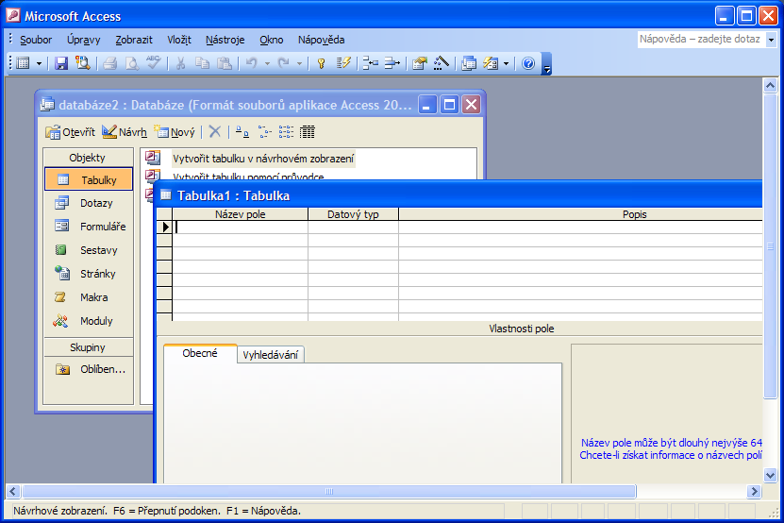

Slide 35
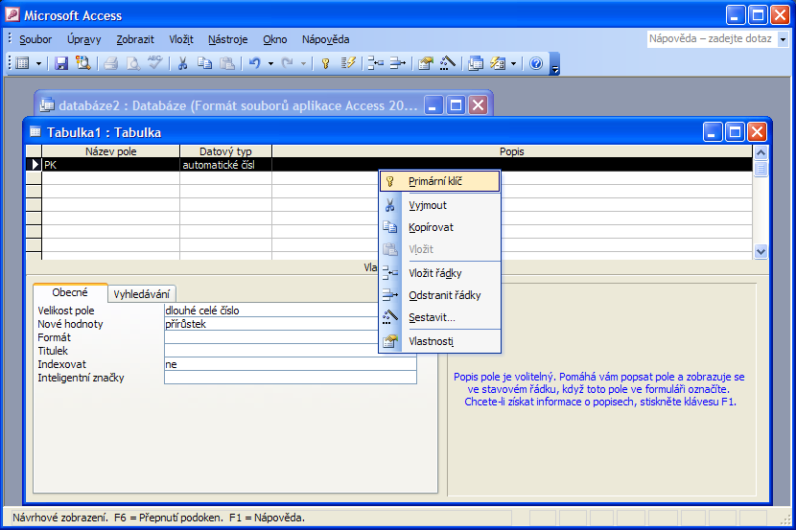

Slide 36
Objekty v Accessu
Tabulky – ukládání dat
Dotazy – zpracování dat
Makra, moduly – naprogramování nějaké komplikovanější akce či sekvence kroků, která se má vykonat s daty
Formuláře – zádávaní a prohlížení dat
Automatické formuláře (sloupcový, tabelární, datový list)
Návrhové zobrazení
Sestavy – vystup dat na tiskárnu
Nejrychlejší sestava a další automatické typy
Návrhové zobrazení
Filtr není v Access-u samostatným objektem, lze jej použít libovolně u kterékoliv tabulky a lze na něj udělat i samostanou sestavu

Slide 37
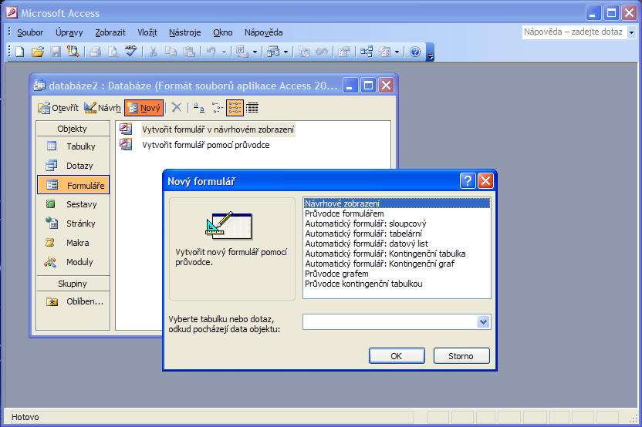

Slide 38
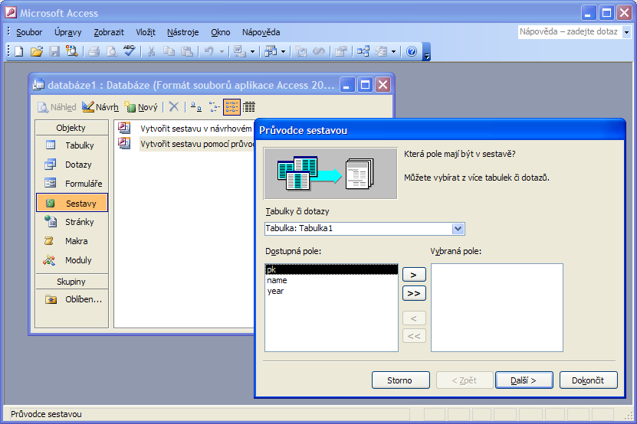

Slide 39
Tipy
Vložení funkce do vlastnosti Výchozí hodnota
např. u datumového pole návštěva pacienta vložit funkci NYNÍ() (vloží i čas) nebo DNES() (bez času), resp. NOW() či DATE()
Nastavení vlastnosti Omezující pravidlo
např. ve formě „A“ or „B“ or „AB“ or „0“ pro textové datové pole krevní skupina, či >=1900 pro číselné pole rok narození
Nastavení Vstupní masky
např. pro číselné datové rodné číslo v podobě 000000\/000# (tedy 6 nul, obrácené lomítko, normální lomítko, 3 nuly, křížek), co značí fixní zobrazení 6 číslic před lomítkem a pak variabilně 3 nebo 4 číslice za lomítkem

Slide 40
Použitá literatura
Špunda, Dušek & kol.: Zdravotnická informatika, Karolinum, Praha, 2007
Matúš – Access v příkladech (Computer Media, 2006, Praha)
Písek – Access 2003 snadno a rychle (Grada, 2004, Praha)
Rachačová – Access 2003: učebnice pro školy, díl 1 a 2 (Computer Media, 2005, Praha)
Roubal – Informatika a výpočetní technika: učebnice pro střední školy, 1.díl (Computer Press, 2003, Brno)

